Slide 1
“Stress lasse ich nicht an mich ran!”
10 Fragen

Slide 2
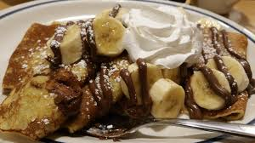
Wann hattest du zuletzt richtig Spaβ am Leben?
Vorletztes Wochenende habe ich viel Spaß gehabt! (Ich hatte viel Spaß.)
Am Samstag habe ich Tennis gespielt und mich gesonnt. Ich bin zwei Stunden gelaufen. Am Sonntag habe ich ein Verabredung bei IHOP gehabt und habe Nutella Crepes gegessen!

Slide 3
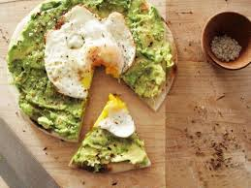
Welchem Genuss kannst du nicht widerstehen?
Ich liebe Avocado!!! Ich esse am Wochenende jedem Morgen Avocado mit Ei.

Slide 4
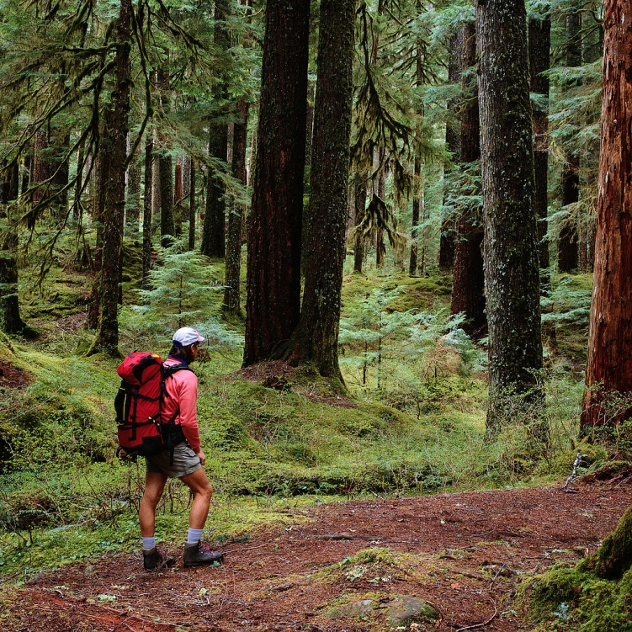
Wie reagierst du auf Stress?
Ich mache Sport oder ich gehe spazieren.

Slide 5
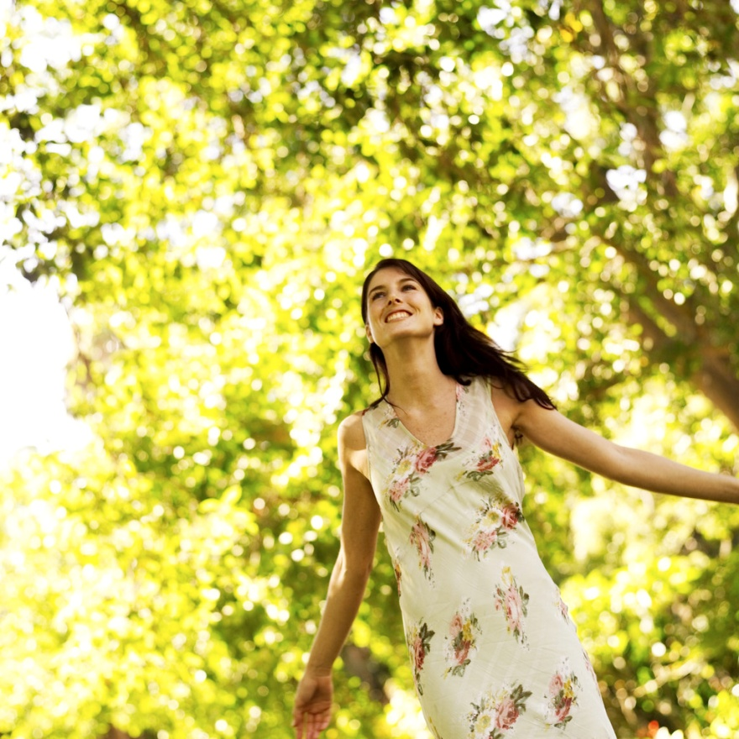
Welche Erfahrungen hast du mit Diäten?
Ich mache nicht gern Diät. Ich esse gesund, bin aktiv und mache viel Sport.

Slide 6
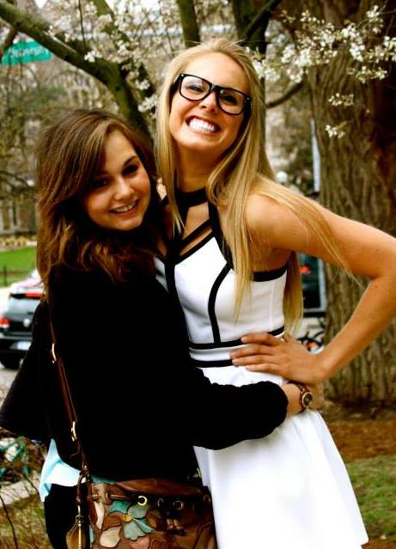
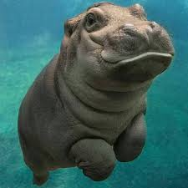
Was ist dein dominierender Charakterzug?
Ich kann stur sein, aber ich habe oft Spaß am Leben. Oft bin ich glücklich, positiv und energisch. Ich lache oft! Ich bin sehr fleiβig und motiviert.

Slide 7
Welche Dinge machen dich “krank”?
Unordnung, faul sein, und ein Versprechen brechen machen mich wahnsinnig!

Slide 8
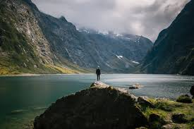
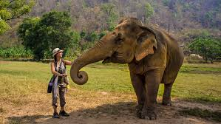
Was ist dein schönstes Urlaubsziel und warum?
So eine schwere Frage!! Neuseeland und Thailand– die Landschaft ist wunderschön. Ich bin auch aktiv und wandere gern, und ich mag Elefanten!

Slide 9
Was ist dein gröβtes Versäumnis?
Ich kann kein Musikinstrument spielen und ich kann nicht gut singen.

Slide 10
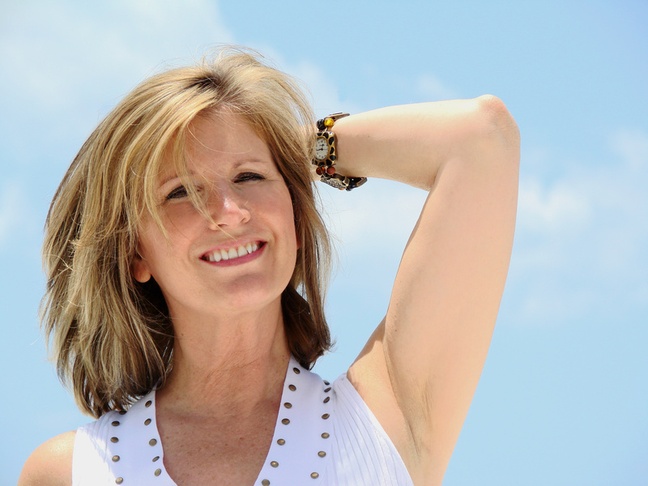
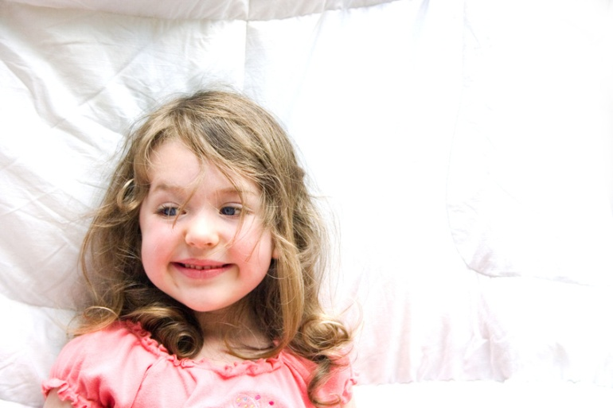
Mein schönster Grund morgens aufzustehen…
Ein neuer Tag… wer weiβ was heute passiert?! Und ich liebe alle meine Schüler!!

Slide 11
Dein Lebensmotto?
Lieben, lernen, sich verbessern, und das Leben genieβen.

